Slide 1


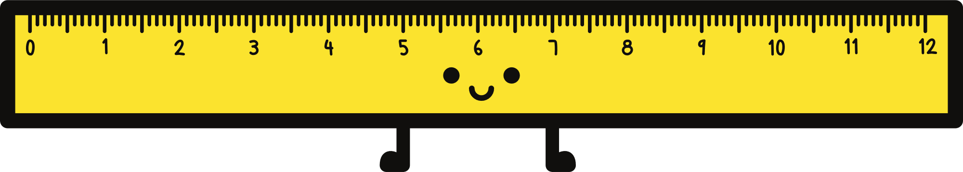

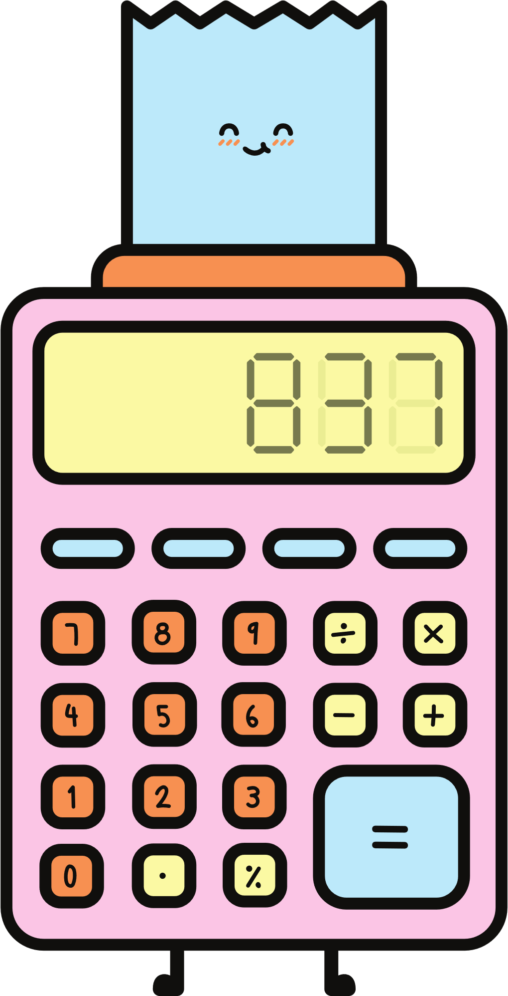
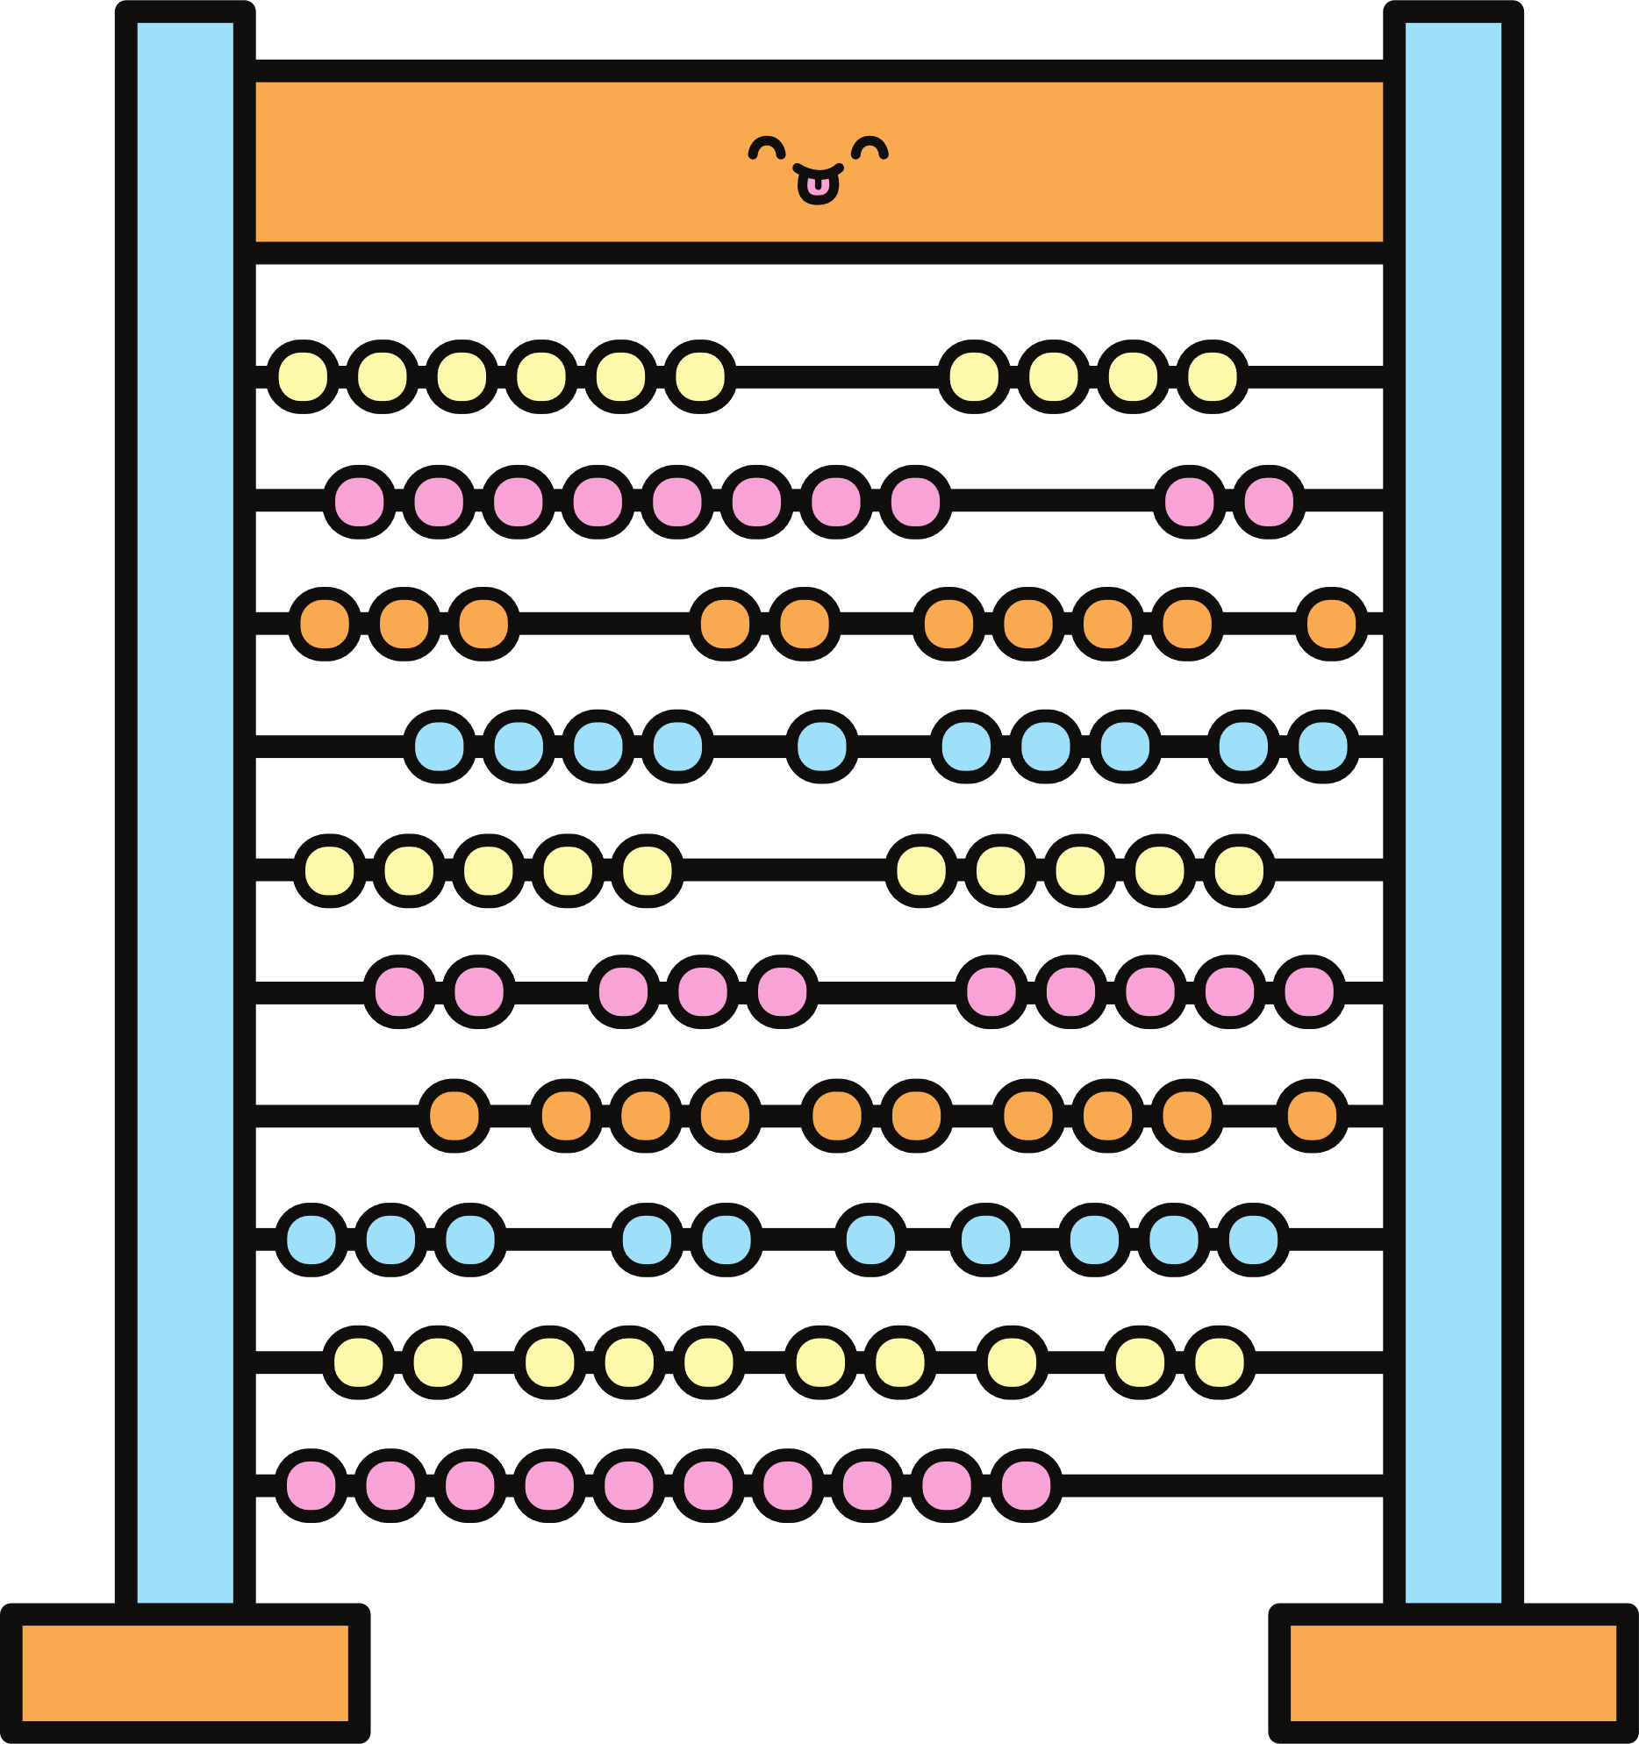
4
6
5
2
0
1
3
8
7
9

Slide 2


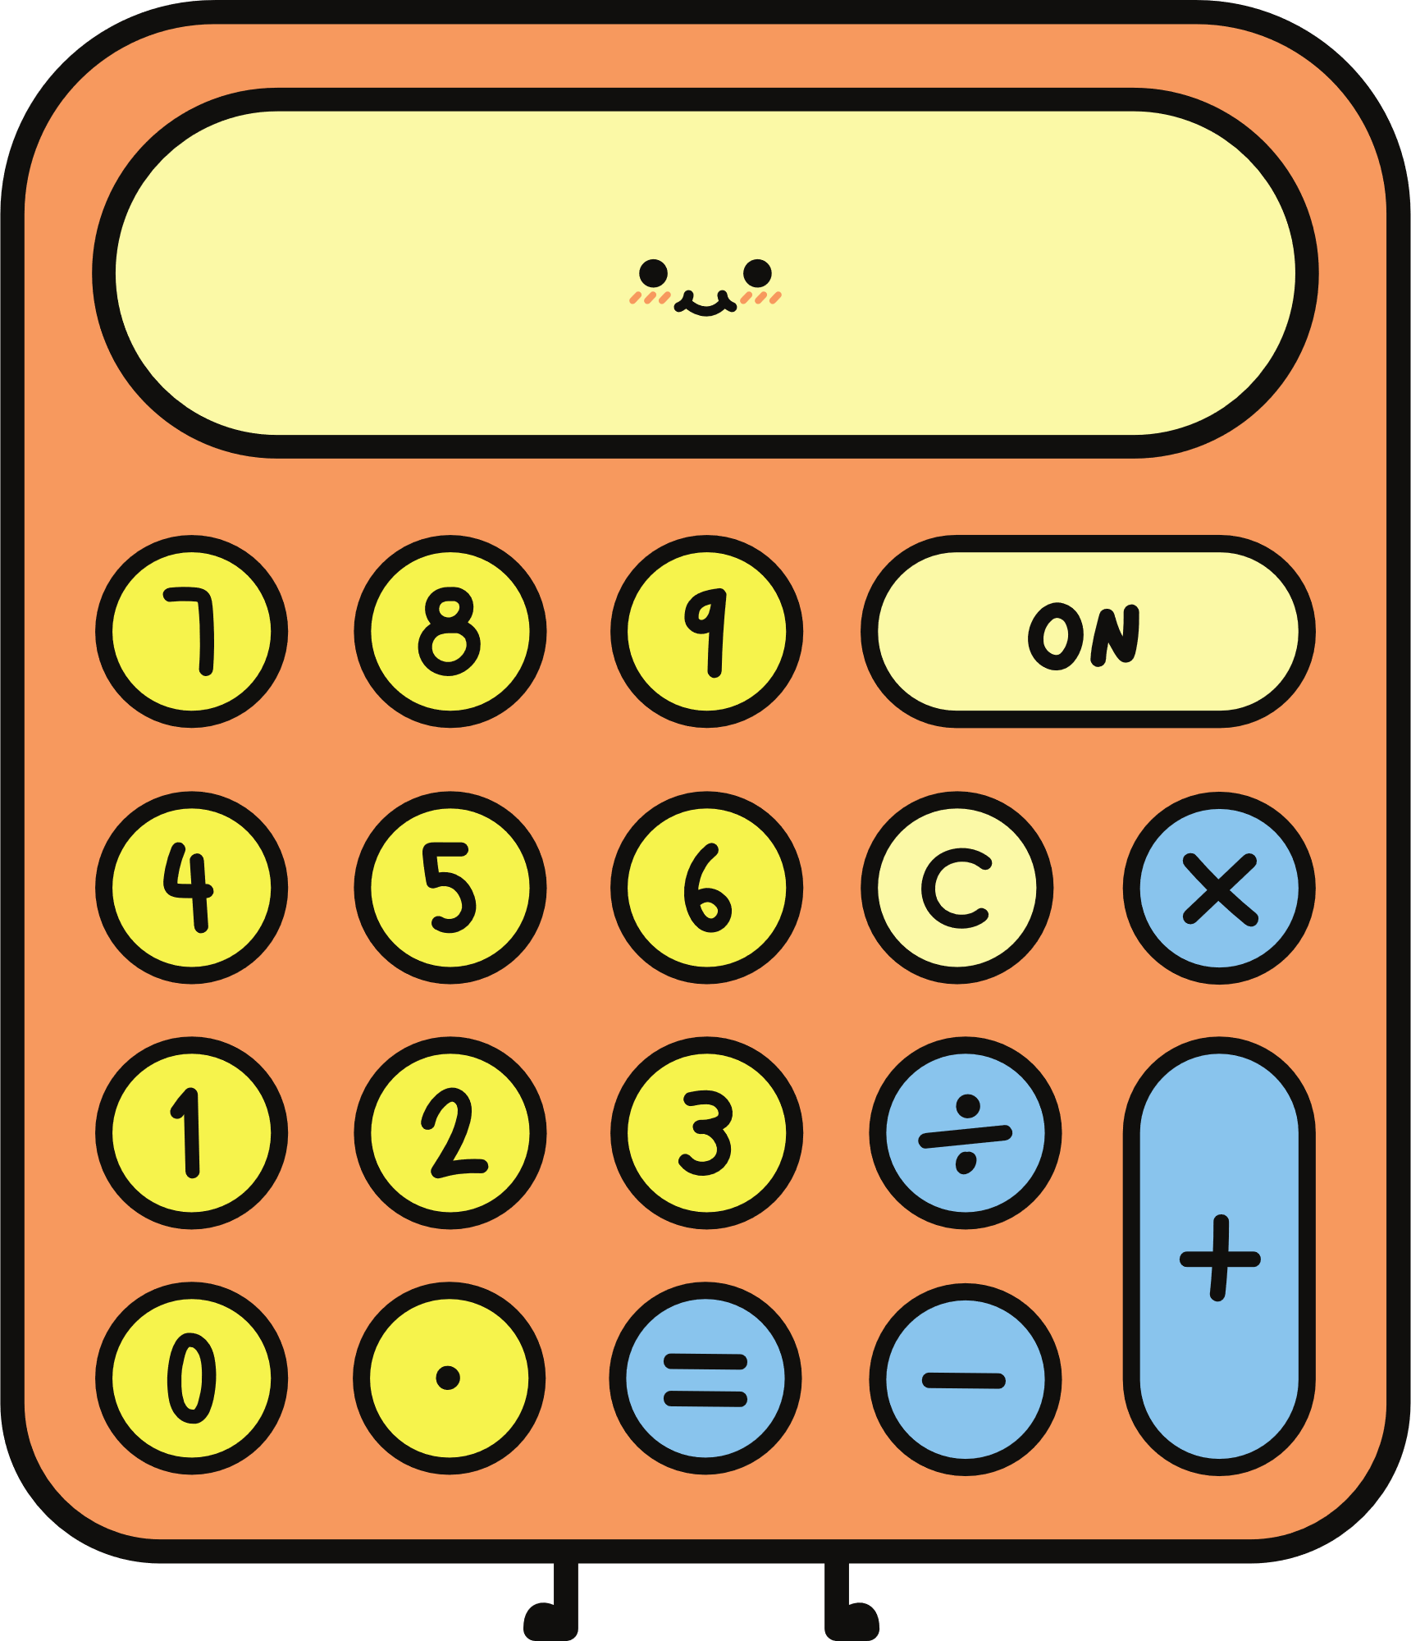

Slide 3

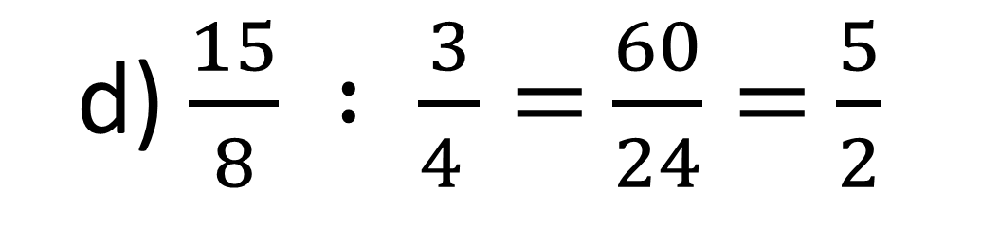
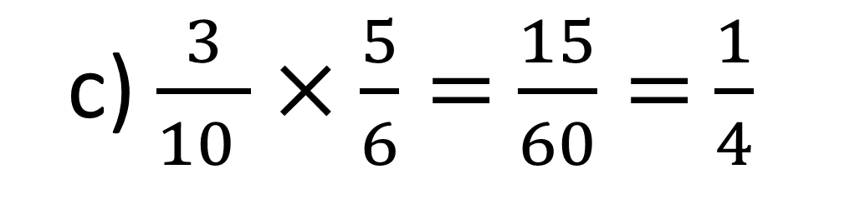
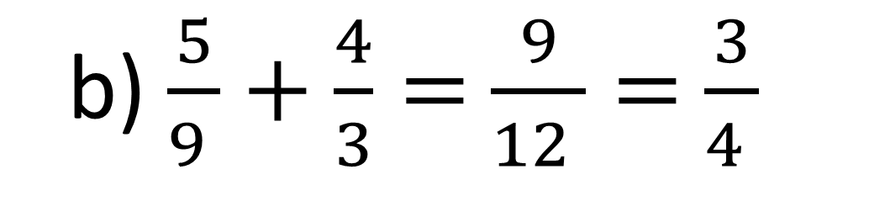
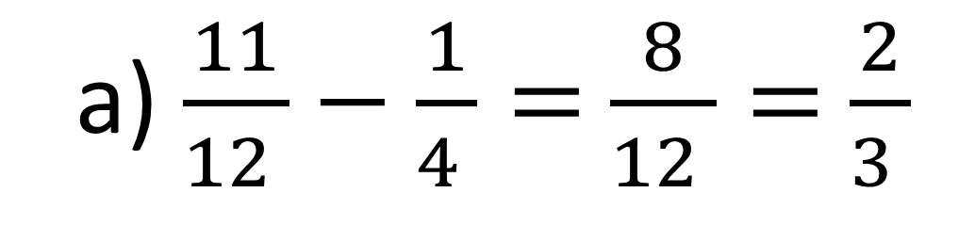
0
5
1. Đ, S ?
?
6
1
  a) $\frac{11}{12 }−\frac{1}{4 }=$ $\frac{8}{12 }=$ $\frac{2}{3 }$
Đ
2
?
  b) $\frac{5}{9 }+\frac{4}{3}=$ $\frac{9}{12 }=$ $\frac{3}{4 }$
S
7
?
  c) $\frac{3}{10 }×\frac{5}{6}=$ $\frac{15}{60}=$ $\frac{1}{4}$
Đ
3
8
?
  d) $\frac{15}{8} : \frac{3}{4 }=$ $\frac{60}{24}=$ $\frac{5}{2}$
Đ
4
9

Slide 4


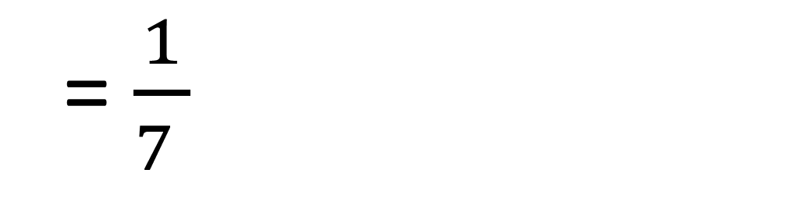
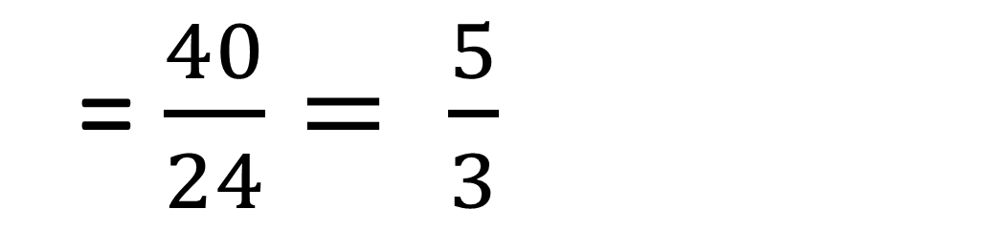
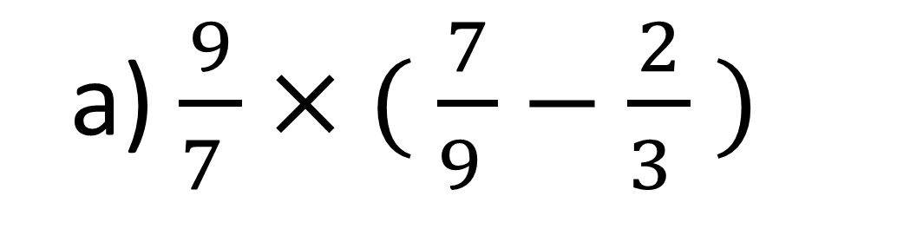
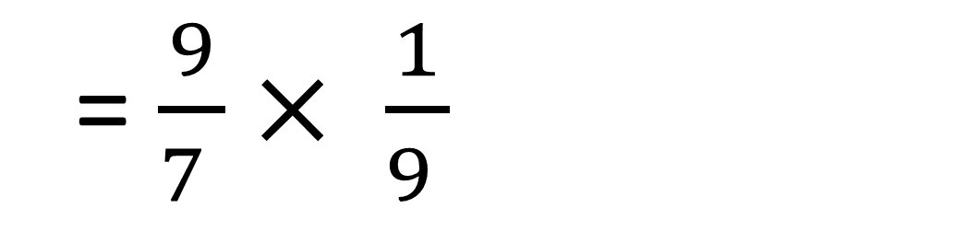
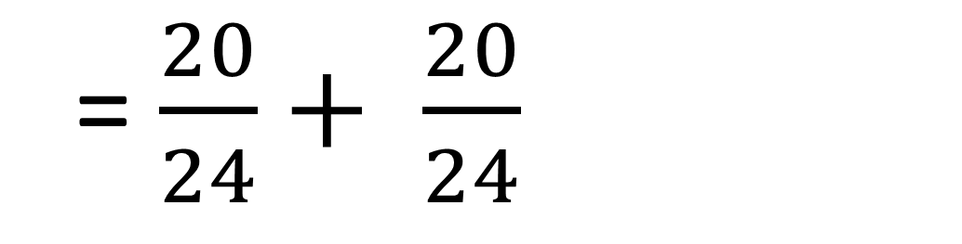
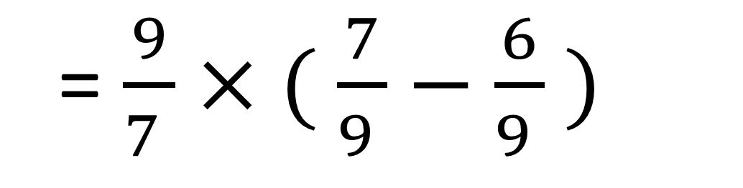
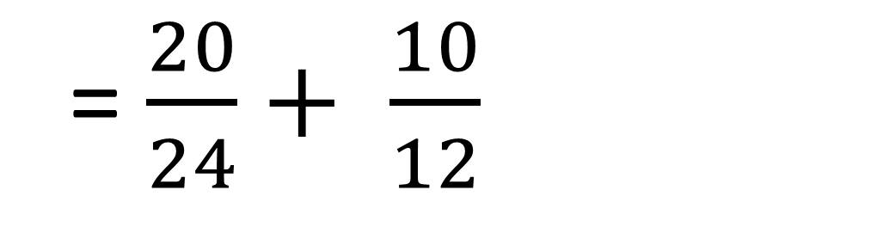
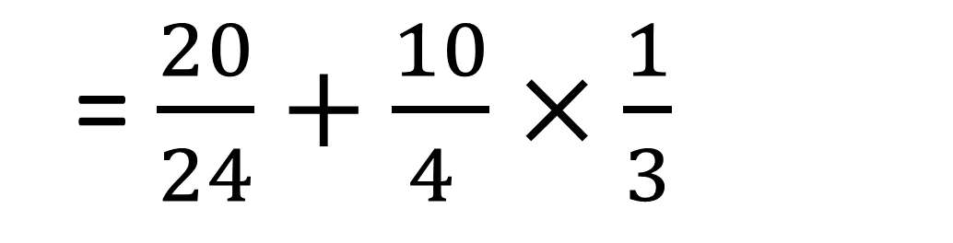
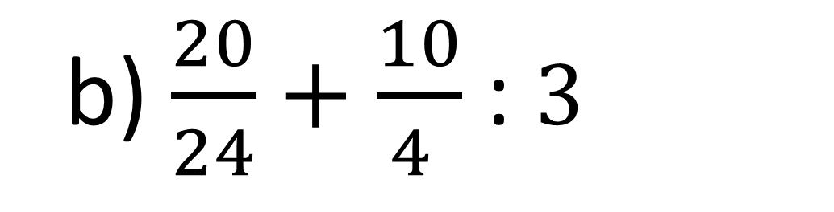
  a) $\frac{9}{7 }×( \frac{7}{9 }−\frac{2}{3 } )$
  b) $\frac{20}{24}+\frac{10}{4 }$ : $3$
  = $\frac{9}{7 }×( \frac{7}{9 }−\frac{6}{9 } )$
  = $\frac{20}{24}+\frac{10}{4 }×\frac{1}{3}$
  = $\frac{9}{7 }× \frac{1}{9 }$
  = $\frac{20}{24}+ \frac{10}{12}$
  = $\frac{1}{7 }$
  = $\frac{20}{24}+ \frac{20}{24}$
  = $\frac{40}{24}= \frac{5}{3}$

Slide 5




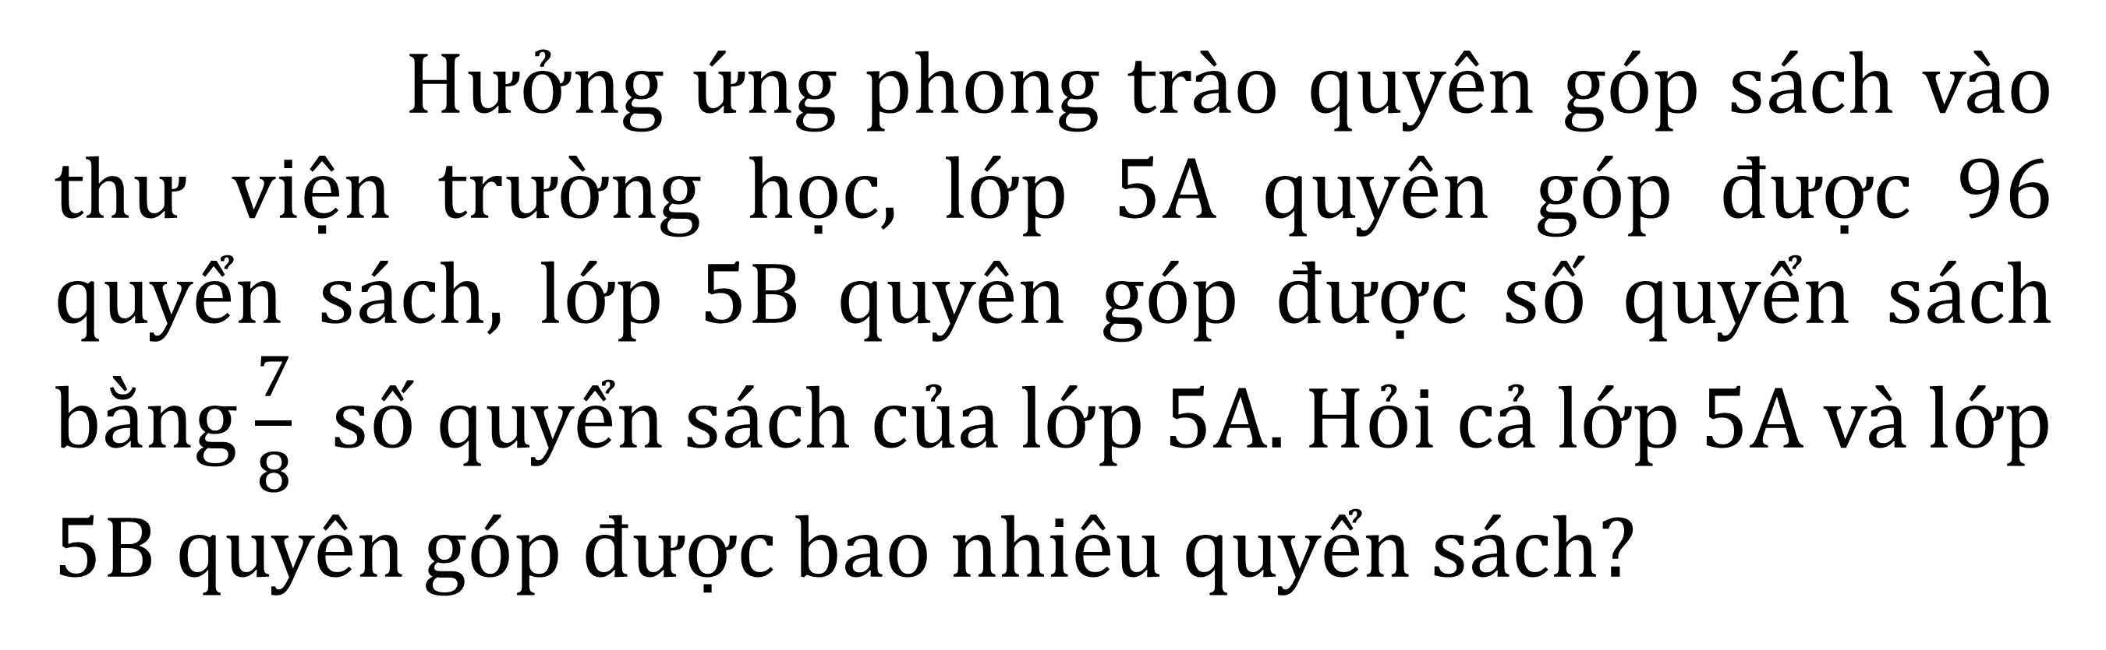
Hưởng ứng phong trào quyên góp sách vào thư viện trường học, lớp 5A quyên góp được 96 quyển sách, lớp 5B quyên góp được số quyển sách bằng $\frac{7}{8}$ số quyển sách của lớp 5A. Hỏi cả lớp 5A và lớp 5B quyên góp được bao nhiêu quyển sách?
Đề bài cho biết và yêu cầu tìm gì?

Slide 6
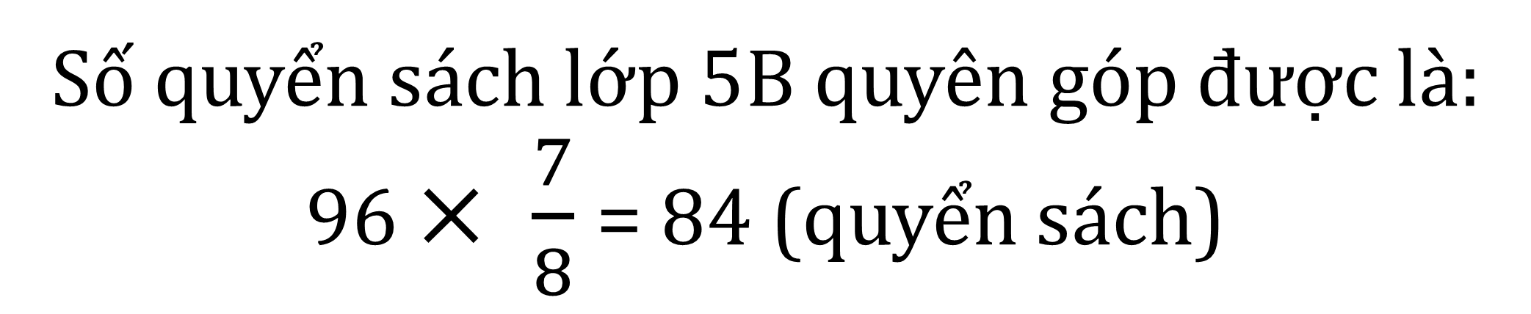
Bài giải
Số quyển sách lớp 5B quyên góp được là:
96 $× \frac{7}{8}$ = 84 (quyển sách)
Số quyển sách cả lớp 5A và lớp 5B quyên góp được là:
96 + 84 = 180 (quyển sách)
Đáp số: 180 quyển sách

Slide 7






0
5
6
1
$$= \frac{3}{7} ×(\frac{5}{6}+\frac{7}{6})$$
$\frac{5}{6} ×\frac{3}{7}+\frac{3}{7}$ $×\frac{7}{6}$
2
7
$$= \frac{3}{7} ×\frac{12}{6}$$
8
3
$$= \frac{3}{7} ×2$$
4
$$= \frac{6}{7}$$
9

Slide 8

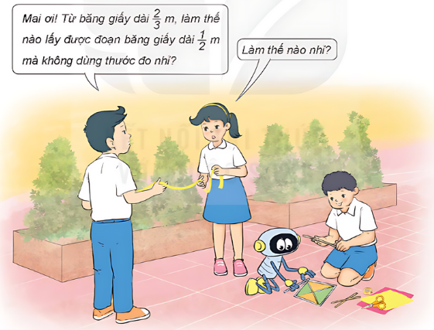
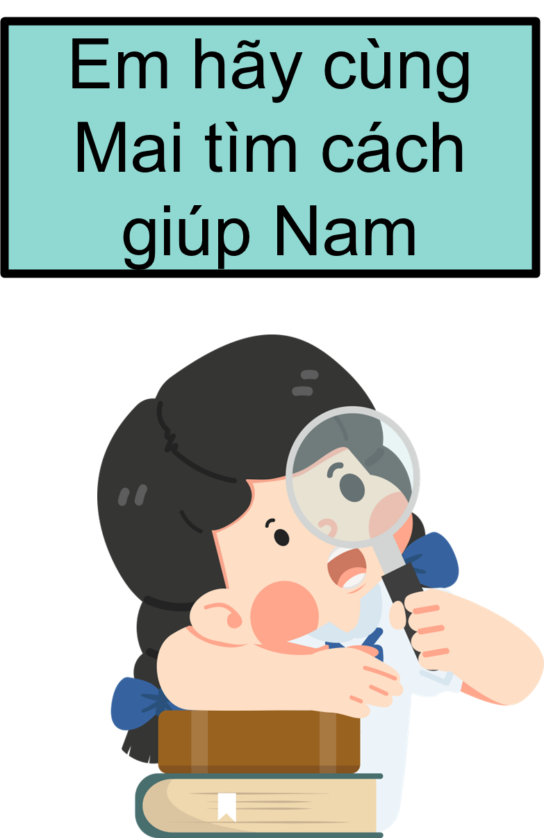


Slide 9


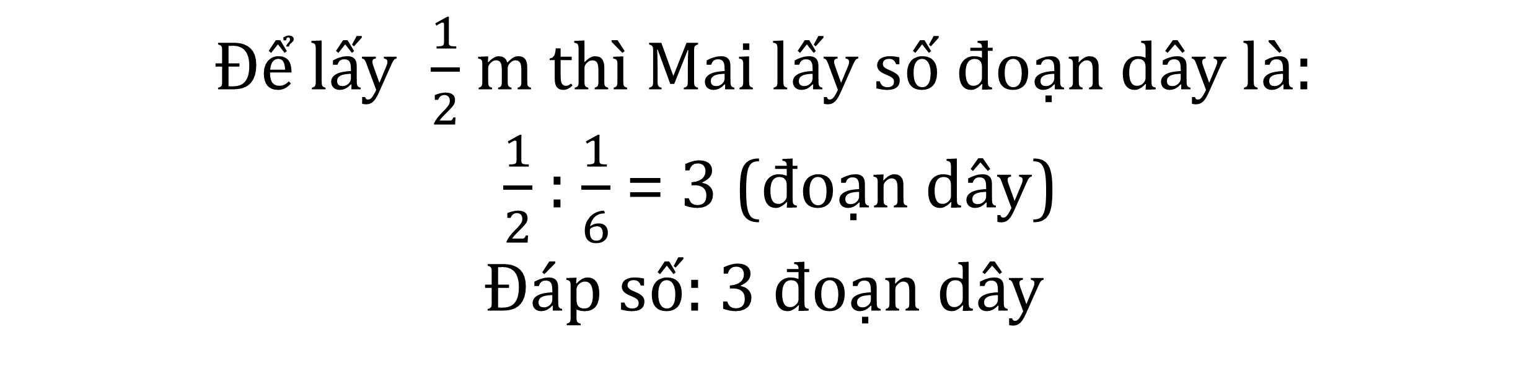

Mai hướng dẫn Nam thực hiện như sau:
Mai gấp băng giấy làm đôi 2 lần. Mai sẽ được 4 đoạn dây có kích thước mỗi đoạn:
$\frac{2}{3} :4=\frac{1}{6}$(m)
$$\frac{2}{3}m$$
Để lấy $\frac{1}{2}$ m thì Mai lấy số đoạn dây là:
$\frac{1}{2}$ : $\frac{1}{6}$= 3 (đoạn dây)
Đáp số: 3 đoạn dây
$$\frac{1}{2}m$$

